Slide 1




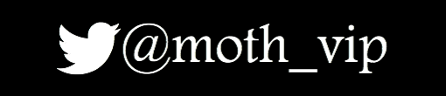
الفصل
النسبة المئوية والتناسب
٨
اختبار الفصل
الفصل الثامن

Slide 2
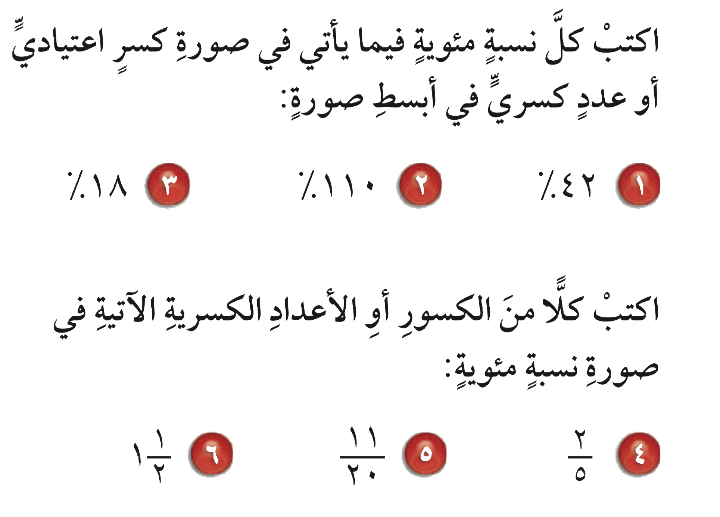
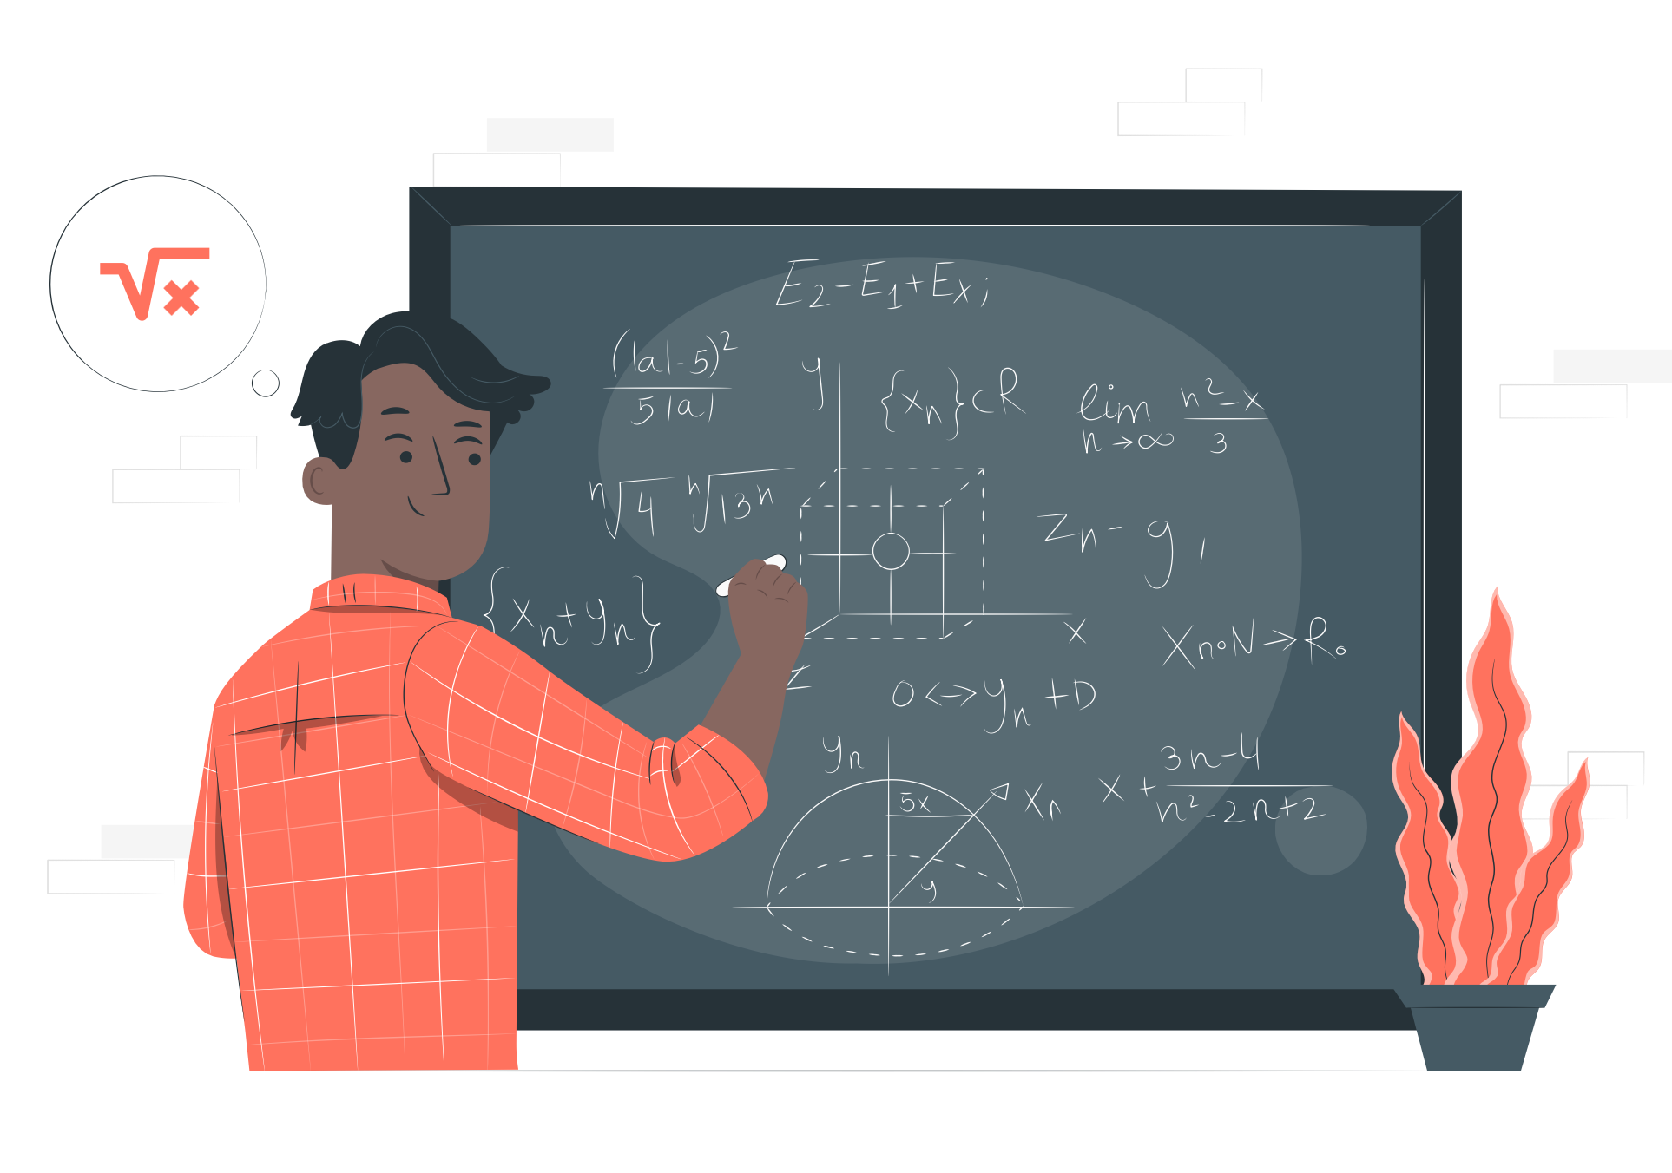


Slide 3
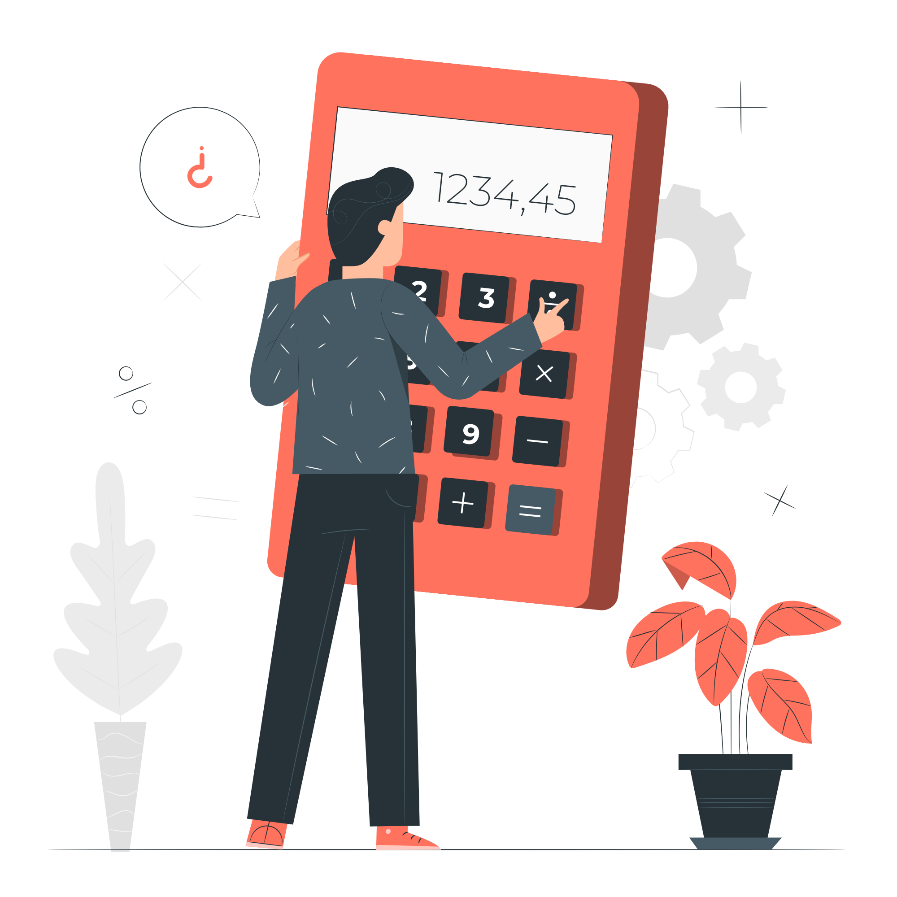
٢١
٤٢
=
=
٥٠
١٠٠
١
١١
١١٠
١
=
=
=
١٠
١٠
١٠٠
٩
١٨
=
=
٥٠
١٠٠

Slide 4
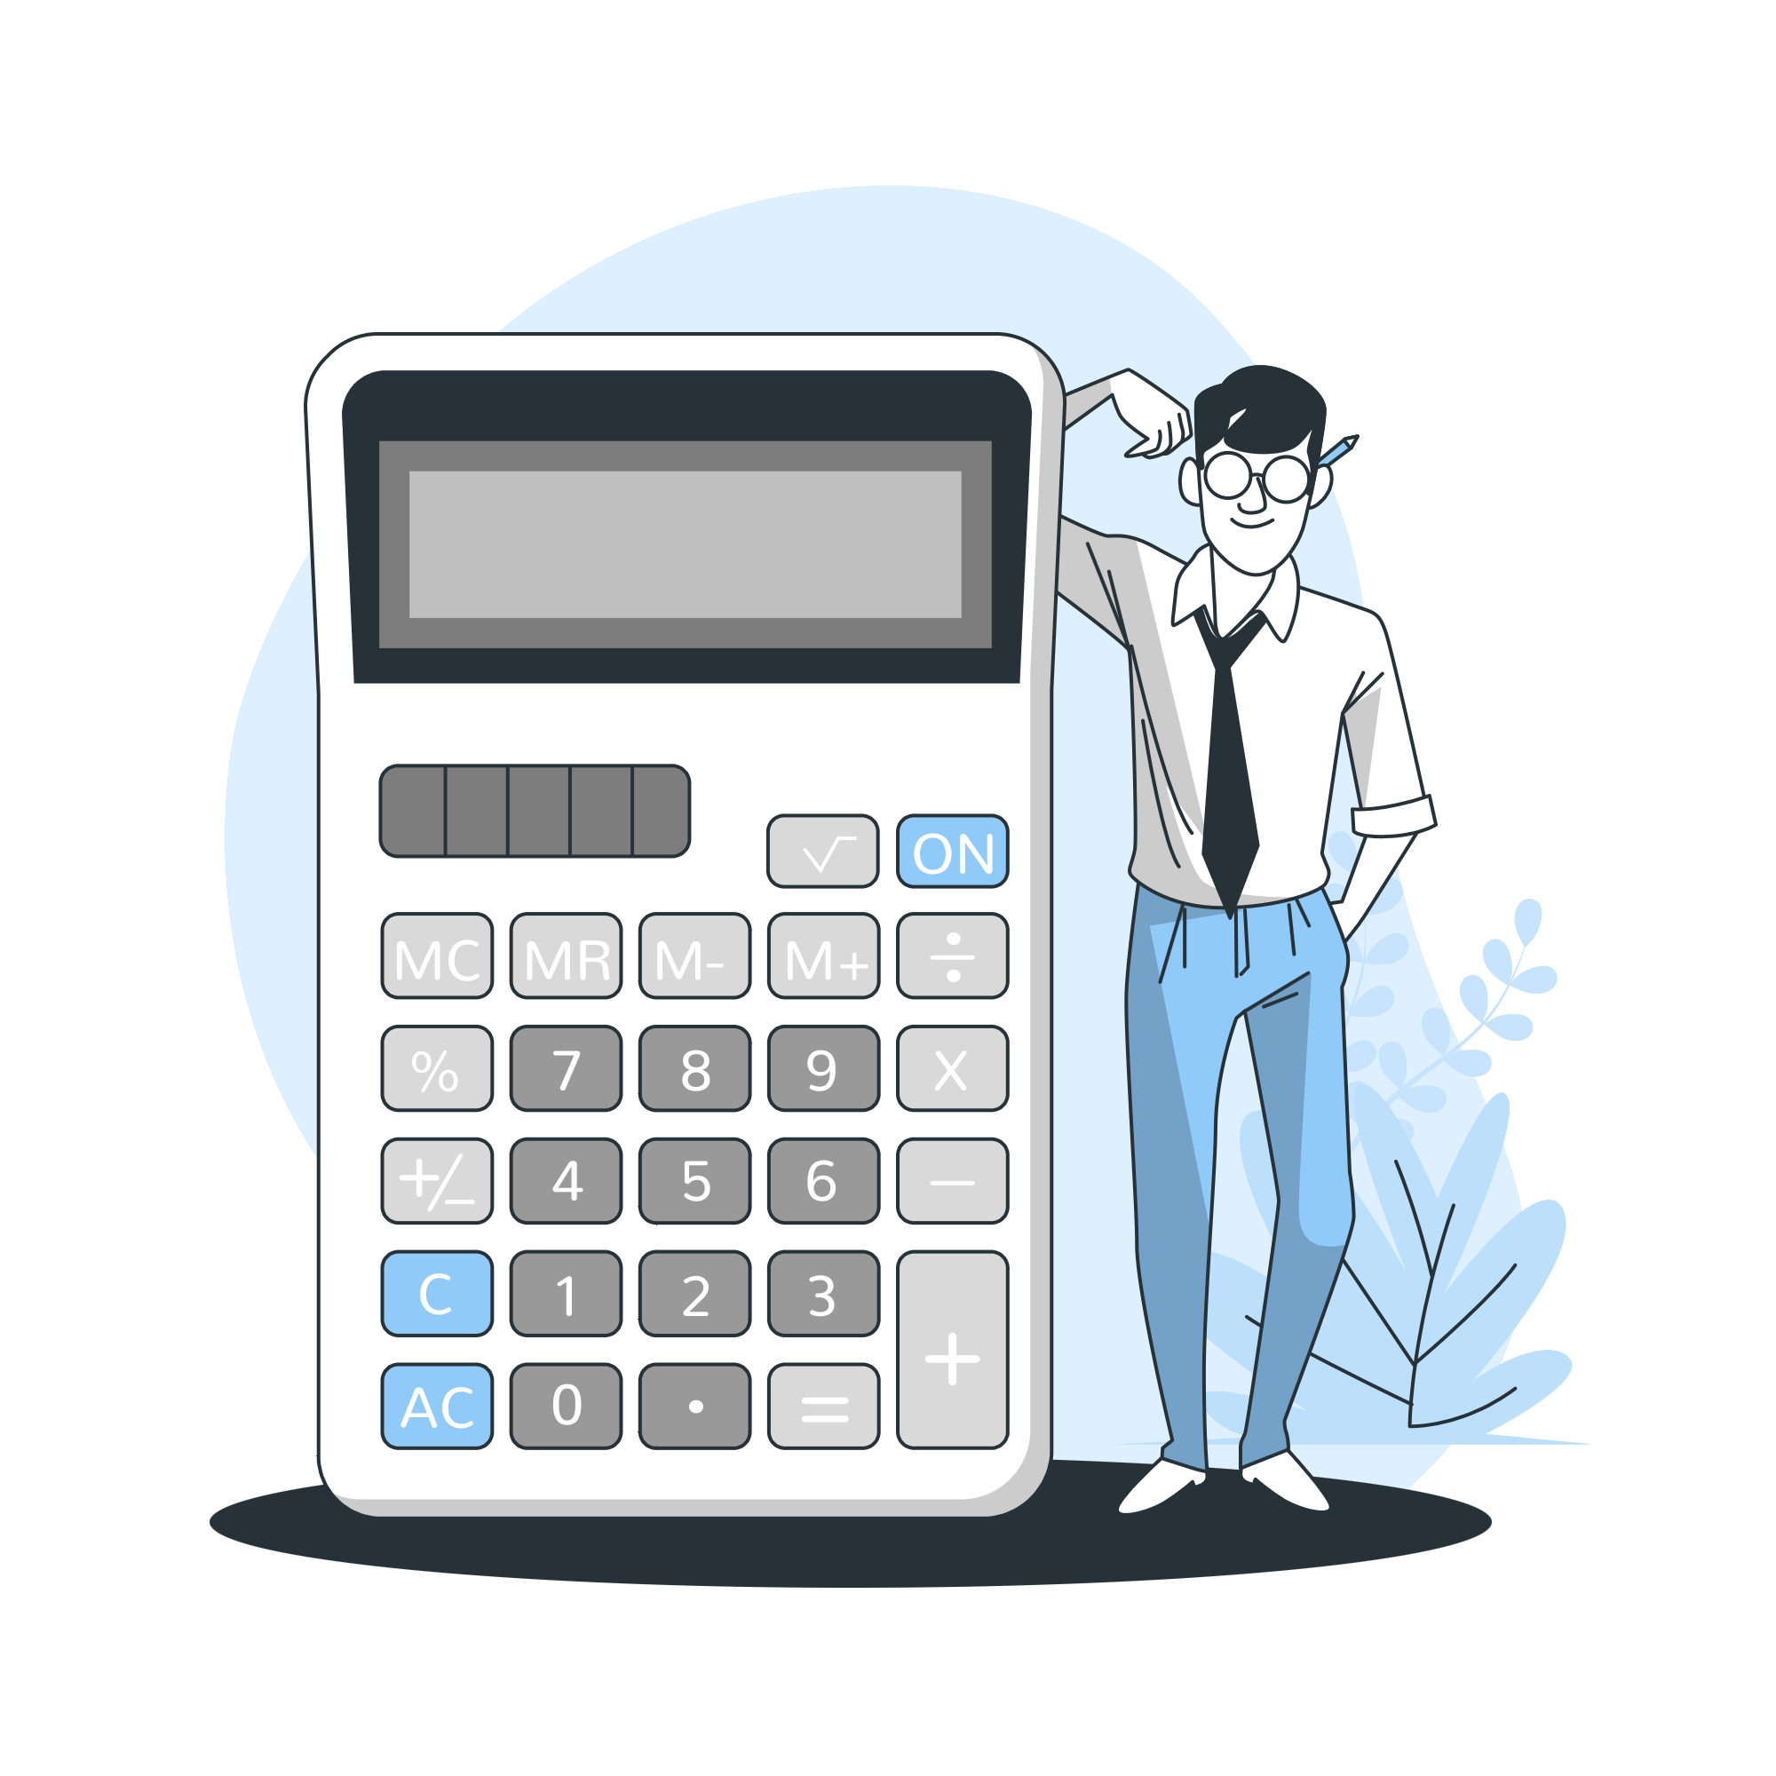

Slide 5
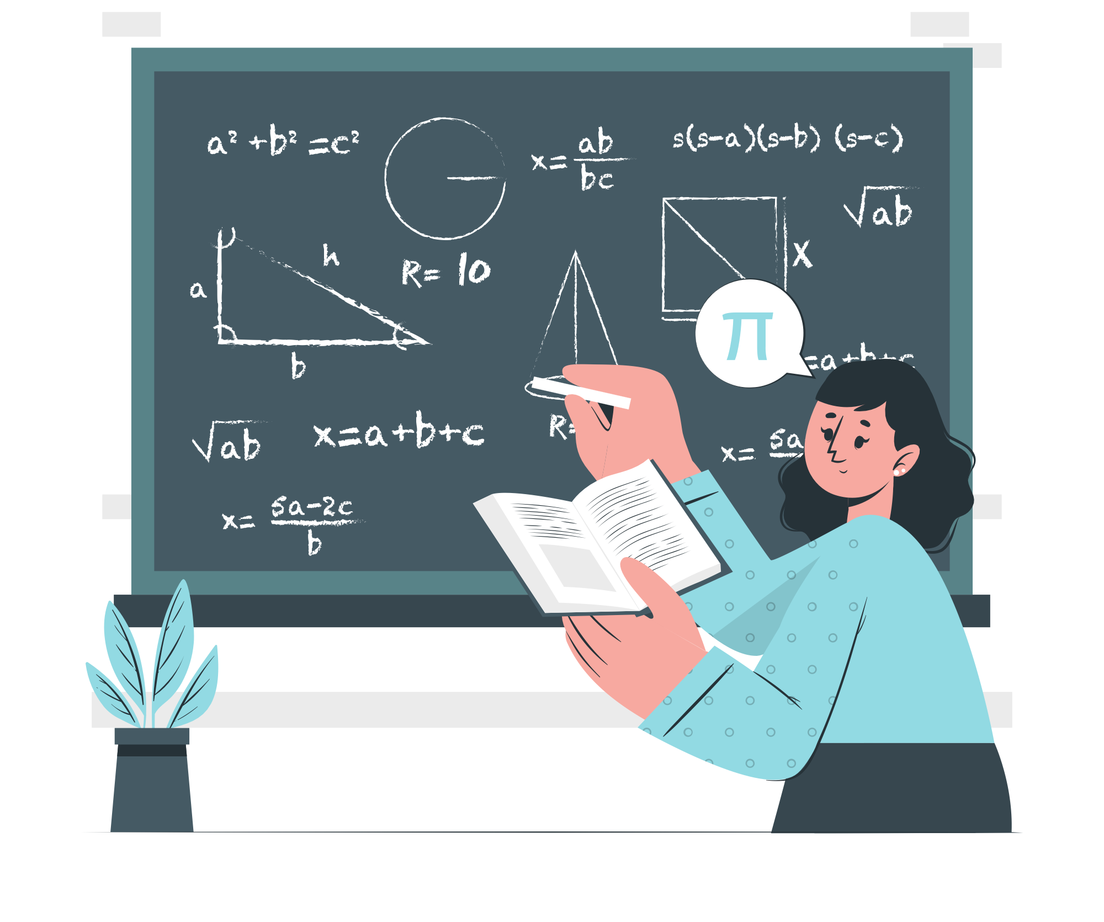
٤٠
= ٤٠ ٪
=
١٠٠
٥٥
= ٥٥ ٪
=
١٠٠
١٥٠
٣
= ١٥٠ ٪
=
=
١٠٠
٢

Slide 6
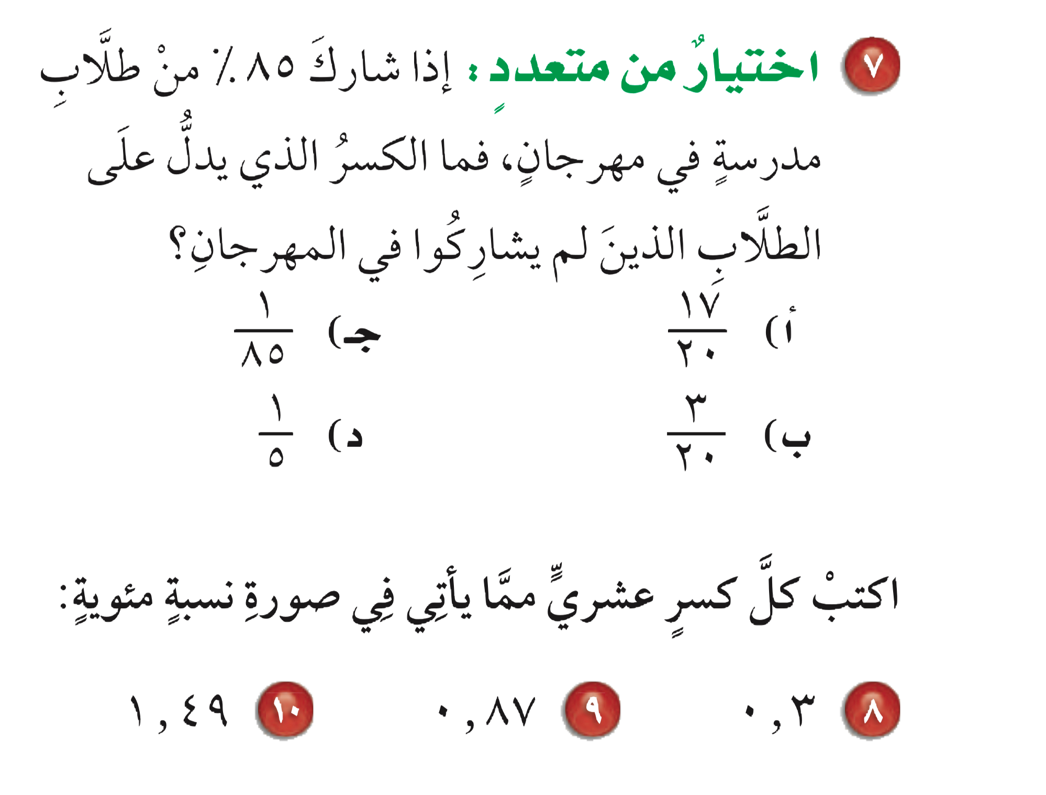

Slide 7
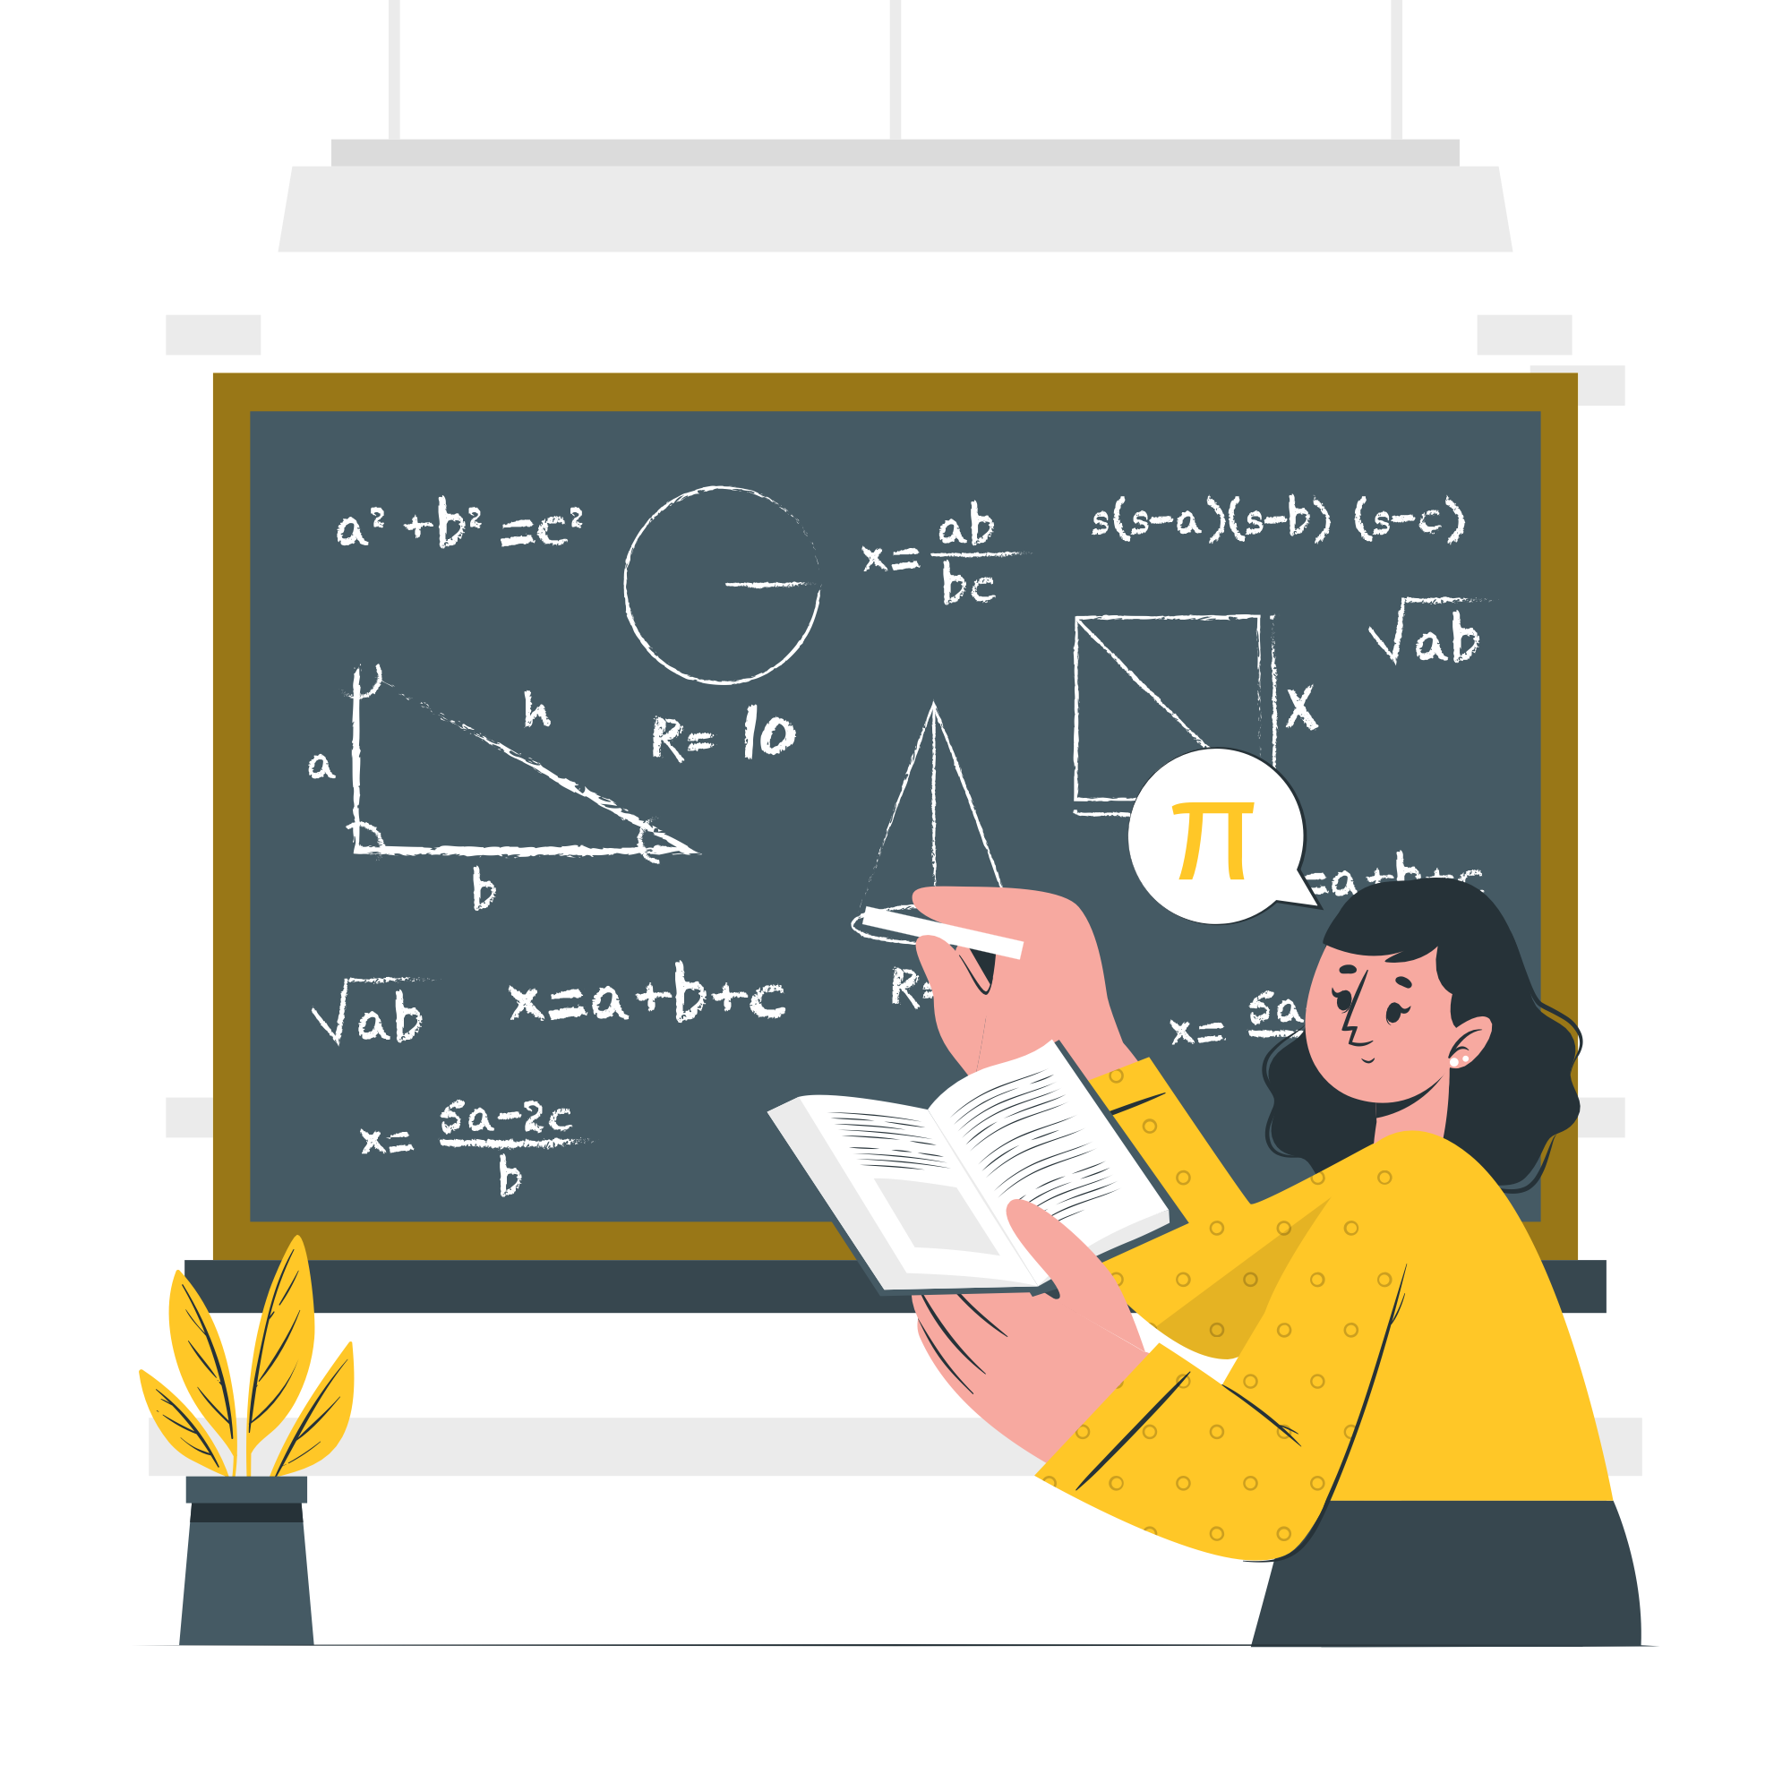
٣
١٥
=
٢٠
١٠٠

Slide 8


Slide 9

= ٣ ٪
٨٧
= ٨٧ ٪
=
١٠٠
= ١٤٩ ٪

Slide 10
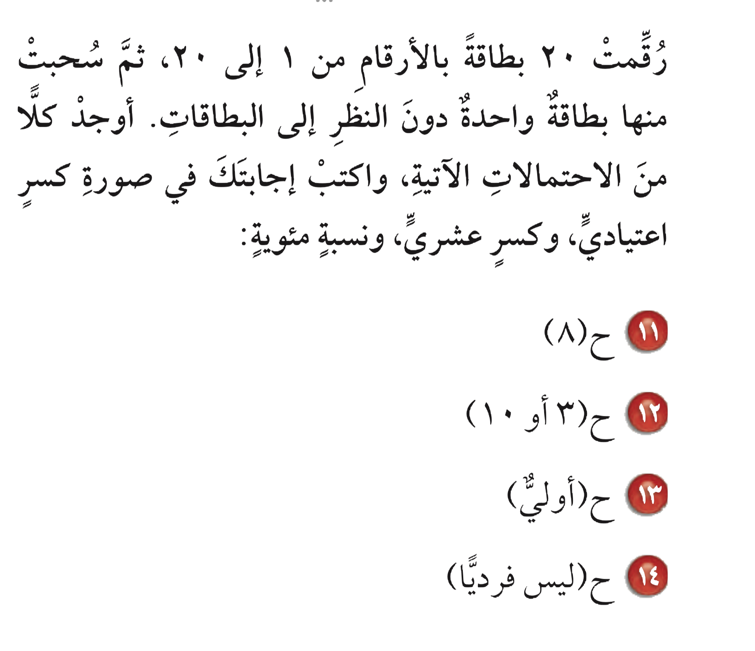


Slide 11

= ٠٫٠٥
= ٥ ٪
١
=
٢٠
١
٢
= ٠٫١
= ١٠ ٪
=
=
١٠
٢٠
٢
٨
= ٠٫٤
= ٤٠ ٪
=
=
٥
٢٠
١
١٠
= ٠٫٥
= ٥٠ ٪
=
=
٢
٢٠

Slide 12
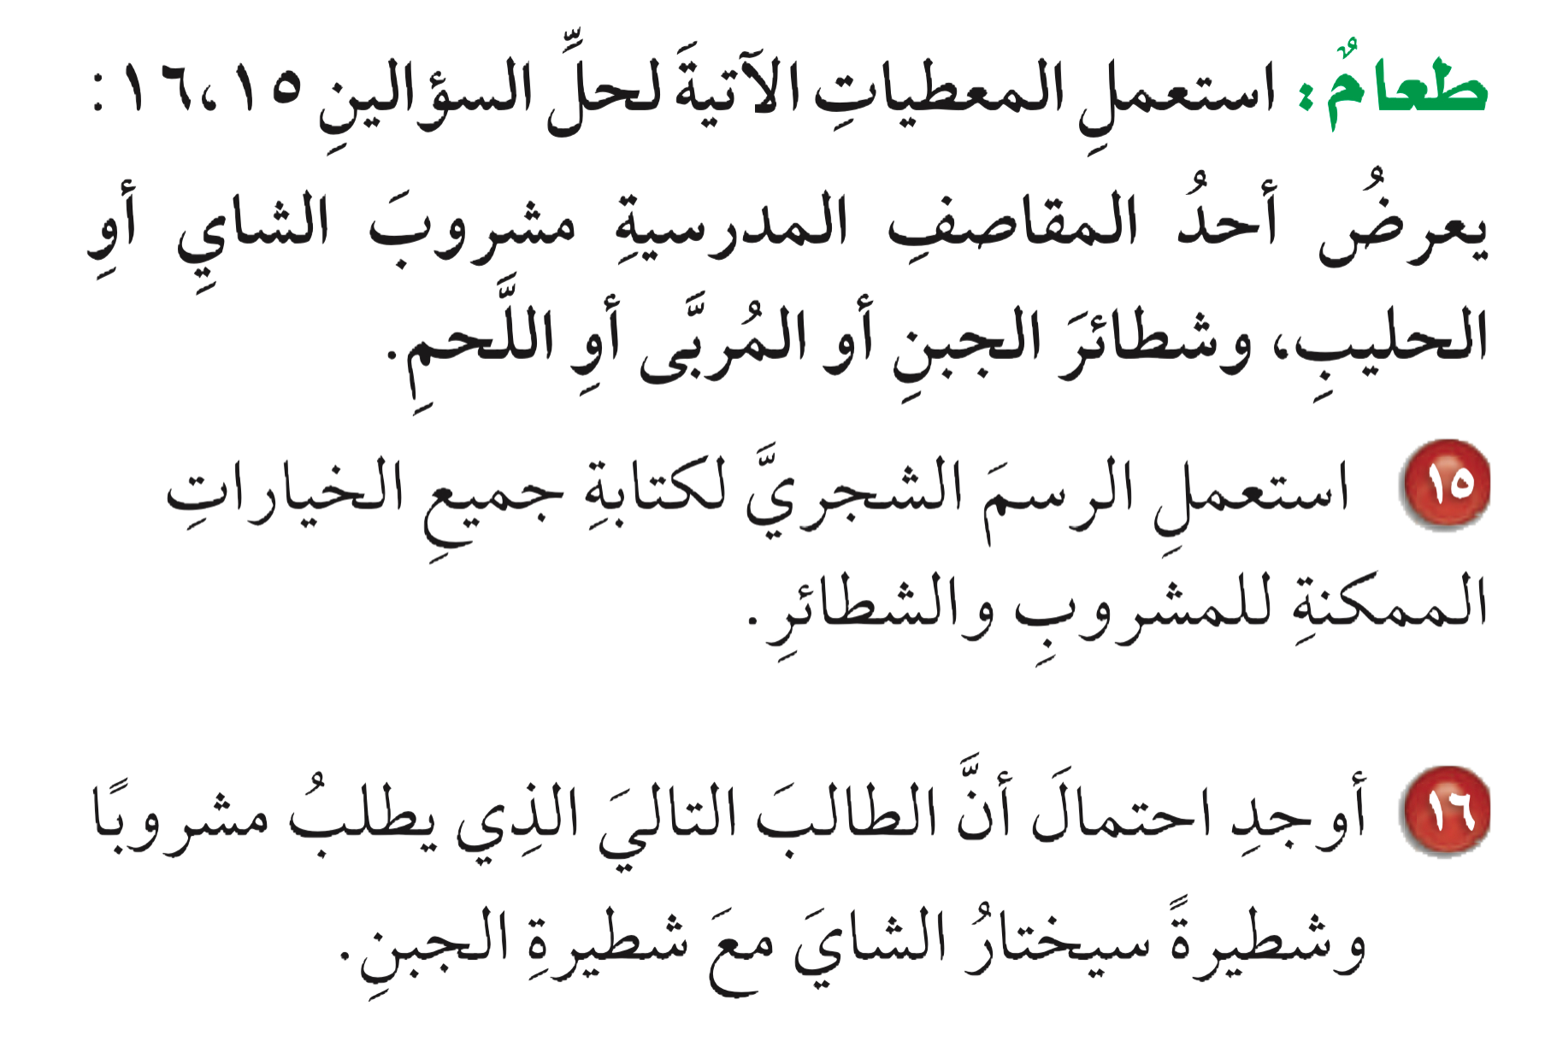

Slide 13
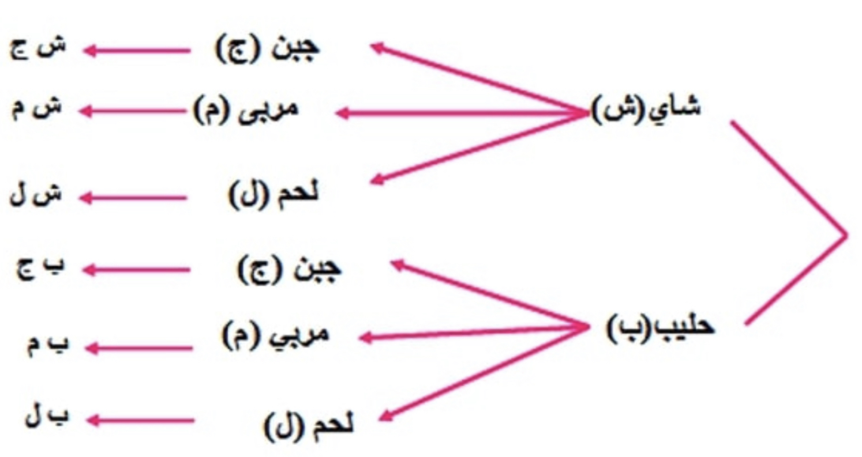

١
=
احتمال أن الطالب التالي سيختار الشاي مع شطيرة الجبن
٦

Slide 14
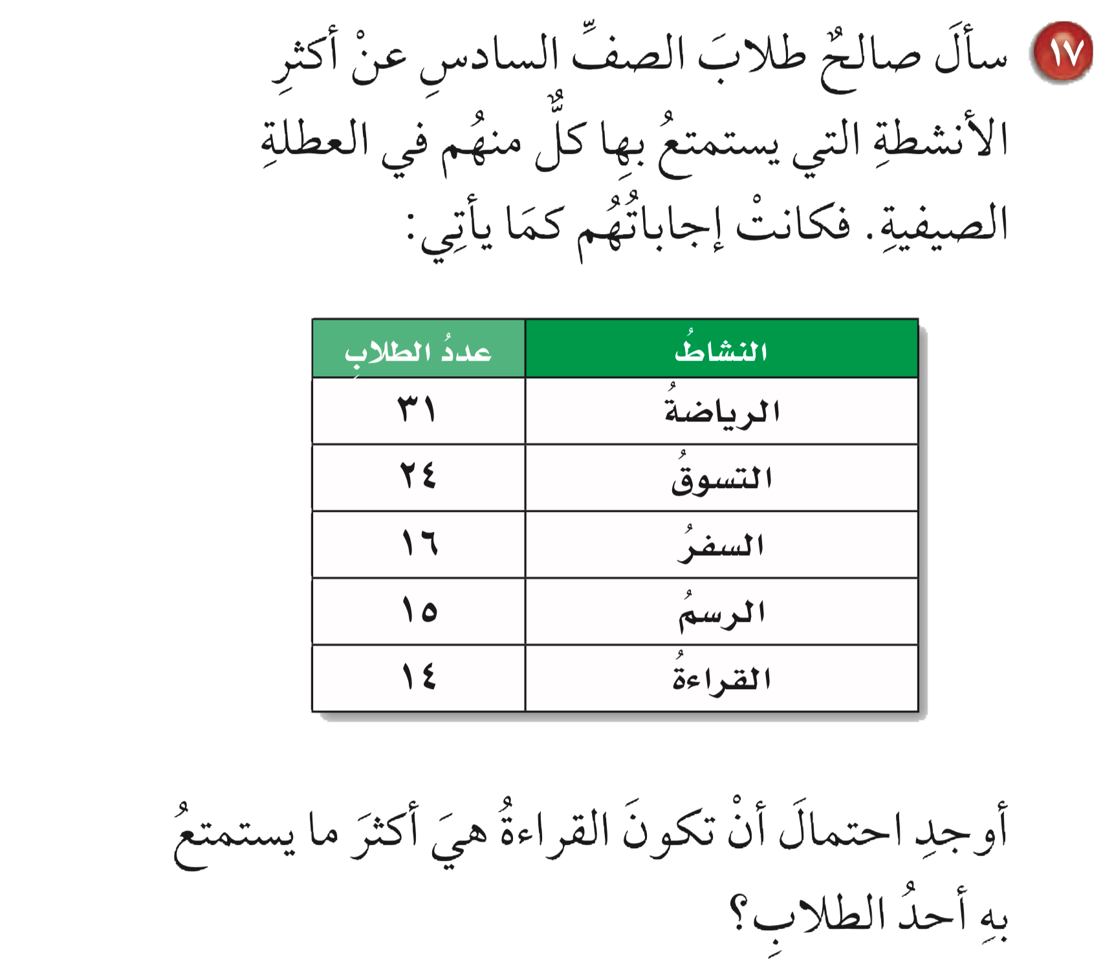

Slide 15
٧
١٤
ح(قراءة)
=
=
٥٠
١٠٠

Slide 16
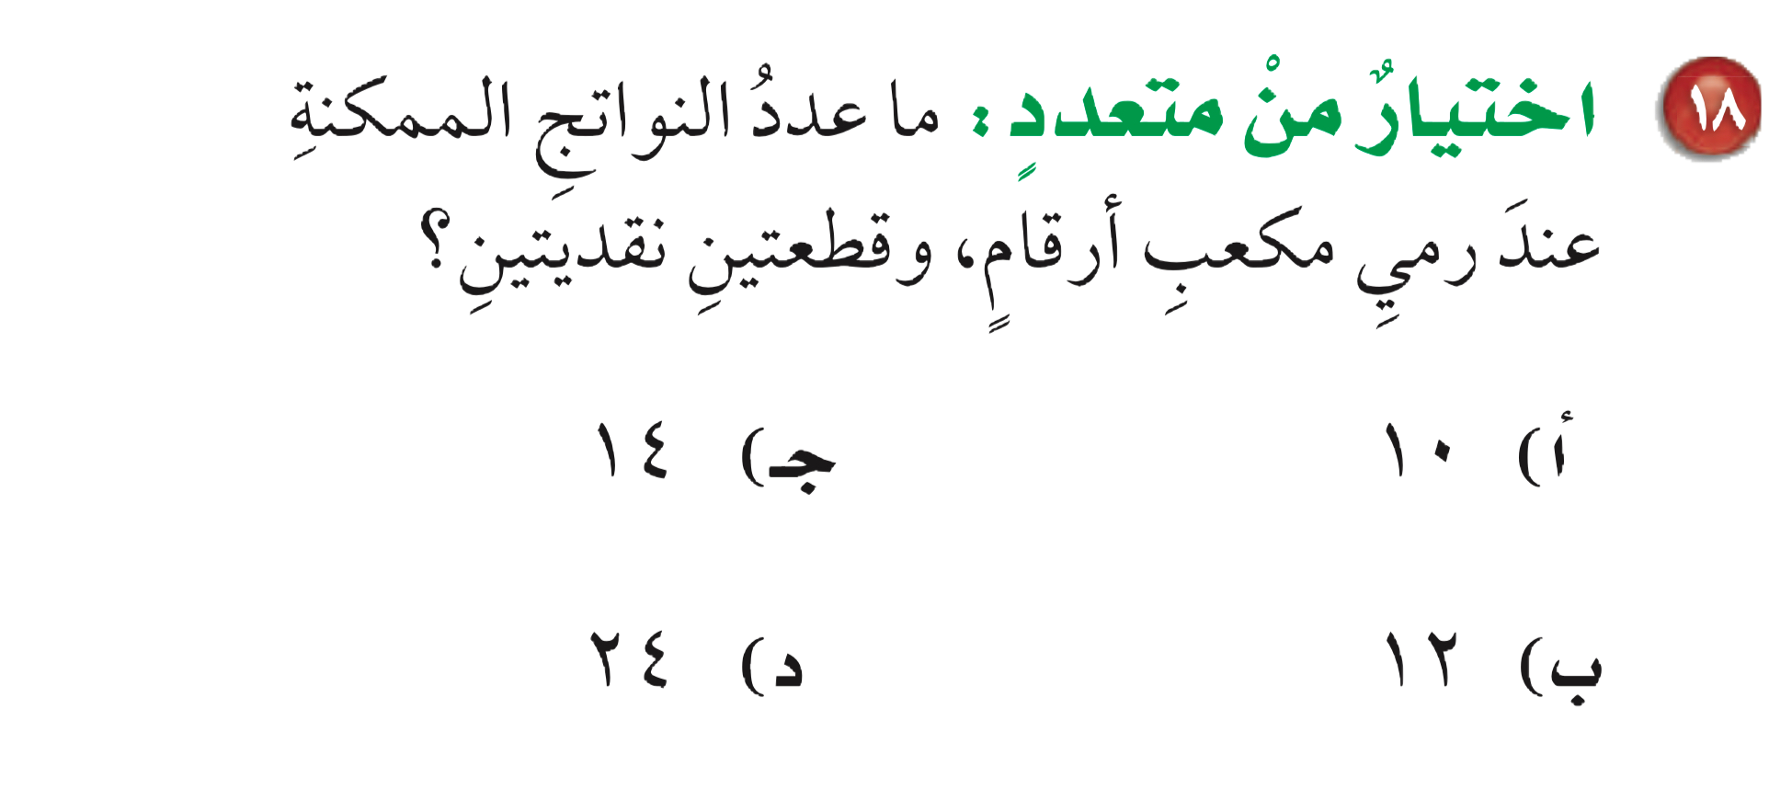

Slide 18
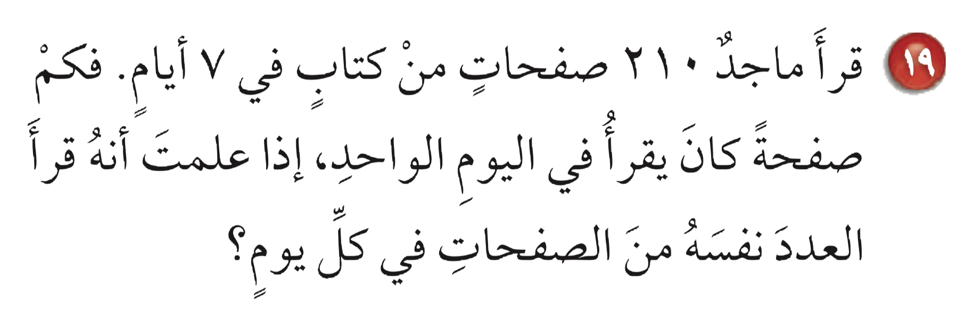

Slide 19
قرأ في في اليوم الواحد= ٢١٠ ÷ ٧ = ٣٠ صفحة

